Slide 1
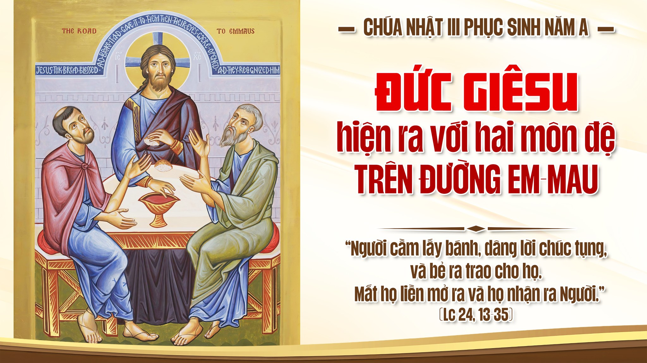

Slide 2
Nhân danh Cha †
và Con † và Thánh Thần †. Amen.

Slide 3
KINH CHÚA THÁNH THẦN
Chúng con lạy ơn Đức Chúa Thánh Thần, thiêng liêng sáng láng vô cùng.

Slide 4
Chúng con xin Đức Chúa Thánh Thần xuống đầy lòng chúng con, là kẻ tin cậy Đức Chúa Trời,

Slide 5
và đốt lửa kính mến Đức Chúa Trời trong lòng chúng con;

Slide 6
Chúng con xin Đức Chúa Trời cho Đức Chúa Thánh Thần xuống,

Slide 7
sửa lại mọi sự trong ngoài chúng con. Chúng con cầu cùng Đức Chúa Trời

Slide 8
xưa đã cho Đức Chúa Thánh Thần xuống soi lòng dạy dỗ các Thánh Tông Đồ,

Slide 9
thì rày chúng con cũng xin Đức Chúa Trời cho Đức Chúa Thánh Thần lại xuống

Slide 10
an ủi dạy dỗ chúng con làm những việc lành,

Slide 11
vì công nghiệp vô cùng Đức Chúa Giêsu Kitô là Chúa chúng con. Amen.

Slide 12
XIN
MỜI
ĐỨNG

Slide 13
LẠY NỮ VƯƠNG THIÊN ĐÀNG
Xướng: Lạy Nữ Vương Thiên Đàng hãy vui mừng – Alleluia

Slide 14
Đáp: Vì Đấng Mẹ đã đáng cưu mang trong lòng – Alleluia.

Slide 15
Xướng: Người đã sống lại thật như lời đã phán hứa – Alleluia

Slide 16
Đáp: Xin cầu cùng Chúa cho chúng con – Alleluia

Slide 17
Xướng: Lạy Thánh Nữ Đồng Trinh Maria hãy hỉ hoan khoái lạc – Alleluia.

Slide 18
Đáp: Vì Chúa đã sống lại thật – Alleluia

Slide 19
LỜI NGUYỆN
Lạy Chúa, là Đấng đã làm cho thiên hạ đặng vui mừng quá bội

Slide 20
bởi Đức Chúa Giêsu Kitô là Con Chúa cùng là Chúa chúng con đã sống lại;

Slide 21
xin vì Đức Nữ Đồng Trinh Maria là Thánh Mẫu Người nguyện cầu

Slide 22
cho chúng con được hưởng phúc vui vẻ hằng sống đời đời.

Slide 23
Vì công nghiệp Chúa Kitô là Chúa chúng con. Amen.

Slide 24
KINH TIN
Lạy Chúa con, con tin thật có một Đức Chúa Trời là Đấng thưởng phạt vô cùng.

Slide 25
Con lại tin thật Đức Chúa Trời có Ba Ngôi, mà Ngôi Thứ Hai đã xuống thế làm người,

Slide 26
chịu nạn chịu chết mà chuộc tội cho thiên hạ.

Slide 27
Bấy nhiêu điều ấy cùng các điều Hội Thánh dạy

Slide 28
thì con tin vững vàng, vì Chúa là
Đấng thông minh

Slide 29
và chân thật vô cùng đã phán truyền cho Hội Thánh. Amen.

Slide 30
KINH CẬY
Lạy Chúa con, con trông cậy vững vàng, vì công nghiệp Đức Chúa Giêsu

Slide 31
thì Chúa sẽ ban ơn cho con giữ đạo nên ở đời này,

Slide 32
cho ngày sau được lên thiên đàng xem thấy mặt Đức Chúa Trời hưởng phước đời đời,

Slide 33
vì Chúa là Đấng phép tắc và lòng lành vô cùng

Slide 34
đã phán hứa sự ấy chẳng có lẽ nào sai đặng. Amen.

Slide 35
KINH MẾN
Lạy Chúa con, con kính mến Chúa hết lòng hết sức trên hết mọi sự,

Slide 36
vì Chúa là Đấng trọn tốt trọn lành vô cùng,

Slide 37
lại vì Chúa thì con thương yêu người ta như mình con vậy. Amen.

Slide 38
KINH SẤP MÌNH
Lạy Chúa con, con sấp mình xuống trước mặt Chúa con. Con tin thật Chúa ở khắp mọi nơi,

Slide 39
thông biết mọi sự, hằng xem thấy con, hằng nghe lời con cầu nguyện.

Slide 40
Xin Chúa rất nhân từ hãy đoái xem sự nghèo ngặt con và nhậm lời con nguyện.

Slide 41
Lạy Chúa, xin hãy mở miệng lưỡi con ra, thì con sẽ cao rao những lời ngợi khen Chúa.

Slide 42
Lạy Chúa chúng con! Vì dấu † Thánh giá, xin chữa † chúng con, cho khỏi † kẻ thù.

Slide 43
Nhân danh Cha †
và Con † và Thánh Thần †. Amen.

Slide 44
KINH LẠY NỮ VƯƠNG
Lạy Nữ Vương, Mẹ nhân lành làm cho chúng con đặng sống, đặng vui, đặng cậy.

Slide 45
Thân lạy Mẹ! chúng con, con cháu Evà ở chốn khách đày kêu đến cùng Bà,

Slide 46
chúng con ở nơi khóc lóc than thở kêu khẩn Bà thương. Hỡi Ôi! Bà là chủ bầu chúng con,

Slide 47
xin ghé mắt thương xem chúng con. Đến sau khỏi đày,

Slide 48
xin cho chúng con được thấy Đức Chúa Giêsu con lòng Bà gồm phúc lạ.

Slide 49
Ôi khoan thay! nhân thay! dịu thay! Thánh Maria trọn đời đồng trinh. Amen.

Slide 50
Đạo Đức Chúa Trời có 10 điều răn:
Thứ nhất: Thờ phượng một Đức Chúa Trời và kính mến người trên hết mọi sự.

Slide 51
Thứ hai: Chớ kêu tên Đức Chúa Trời vô cớ.
Thứ ba: Giữ ngày Chúa Nhật.

Slide 52
Thứ bốn: Thảo kính cha mẹ.
Thứ năm: Chớ giết người.

Slide 53
Thứ sáu: Chớ làm sự dâm dục.
Thứ bảy: Chớ lấy của người.

Slide 54
Thứ tám: Chớ làm chứng dối.
Thứ chín: Chớ muốn vợ chồng người.

Slide 55
Thứ mười: Chớ tham
của người.
Mười điều răn ấy tóm về hai này mà chớ:

Slide 56
trước kính mến một Đức Chúa Trời trên hết mọi sự; sau lại yêu người như mình ta vậy. Amen.

Slide 57
Hội Thánh có 5 điều răn:
Thứ nhất: dự lễ và kiêng việc xác ngày Chúa Nhật cùng các ngày lễ buộc;

Slide 58
Thứ hai: xưng tội trong một năm ít là một lần;
Thứ ba: rước Mình Thánh Chúa trong mùa Phục Sinh;

Slide 59
Thứ bốn: giữ chay và kiêng thịt những ngày Hội Thánh buộc;

Slide 60
Thứ năm: góp công góp của xây dựng Hội Thánh, tùy theo khả năng của mình.

Slide 61
Đạo Đức Chúa Trời có 7 phép Bí tích:
Thứ nhất: là phép Rửa tội.
Thứ hai: là phép Thêm sức.

Slide 62
Thứ ba: là phép Mình Thánh Chúa.
Thứ bốn: là phép Giải tội.

Slide 63
Thứ năm: là phép Xức dầu thánh.
Thứ sáu: là phép Truyền chức thánh.

Slide 64
Thứ bảy: là phép Hôn phối.

Slide 65
Thương người có mười bốn mối
Thương xác bảy mối:
Thứ nhất: Cho kẻ đói ăn.

Slide 66
Thứ hai: Cho kẻ khát uống.
Thứ ba: Cho kẻ rách rưới ăn mặc.

Slide 67
Thứ bốn: Viếng kẻ liệt cùng kẻ tù rạc.
Thứ năm: Cho khách đỗ nhà.

Slide 68
Thứ sáu: Chuộc kẻ làm tôi.
Thứ bảy: Chôn xác kẻ chết.

Slide 69
Thương linh hồn bảy mối:
Thứ nhất: Lấy lời lành khuyên người.

Slide 70
Thứ hai: Mở dạy kẻ mê muội.
Thứ ba: An ủi kẻ âu lo.

Slide 71
Thứ bốn: Răn bảo kẻ có tội.
Thứ năm: Tha kẻ dể ta.

Slide 72
Thứ sáu: Nhịn kẻ mất lòng ta.
Thứ bảy: Cầu cho kẻ sống và kẻ chết.

Slide 73
CẢI TỘI BẢY MỐI CÓ BẢY ĐỨC
Thứ nhất: Khiêm nhượng, chớ kiêu ngạo.

Slide 74
Thứ hai: Rộng rãi, chớ hà tiện.
Thứ ba: Giữ mình sạch sẽ, chớ mê dâm dục.

Slide 75
Thứ bốn: Hay nhịn, Chớ hờn giận.
Thứ năm: Kiêng bớt, chớ mê ăn uống.

Slide 76
Thứ sáu: Yêu người, chớ ghen ghét.
Thứ bảy: Siêng năng việc Đức Chúa Trời, chớ làm biếng.

Slide 77
PHƯỚC THẬT TÁM MỐI
Thứ nhất: Ai có lòng khó khăn, ấy là phước thật, vì chưng nước Đức Chúa Trời là của mình vậy.

Slide 78
Thứ hai: Ai hiền lành, ấy là phước thật, vì chưng sẽ được đất Đức Chúa Trời làm của mình vậy.

Slide 79
Thứ ba: Ai khóc lóc, ấy là phước thật, vì chưng sẽ được an ủi vậy.

Slide 80
Thứ bốn: Ai khao khát nhân đức trọn lành, ấy là phước thật, vì chưng sẽ được no đủ vậy.

Slide 81
Thứ năm: Ai thương xót người, ấy là phước thật, vì chưng mình sẽ được thương xót vậy.

Slide 82
Thứ sáu: Ai giữ lòng sạch sẽ, ấy là phước thật, vì chưng sẽ được thấy mặt Đức Chúa Trời vậy.

Slide 83
Thứ bảy: Ai làm cho người hòa thuận, ấy là phước thật, vì chưng sẽ được gọi là con Đức Chúa Trời vậy.

Slide 84
Thứ tám: Ai chịu khốn nạn vì đạo ngay, ấy là phước thật, vì chưng nước Đức Chúa Trời là của mình vậy.

Slide 86
NHẬP LỄ
HÃY TRỖI DẬY
(Lm. Kim Long)

Slide 87
ĐK: Hãy trỗi dậy hỡi ai ngủ mê, hãy trỗi dậy từ cõi chết.

Slide 88
Chúa sẽ chiếu ngời ánh quang vinh trên đầu ngươi.

Slide 89
1. Đã bao năm qua gian trần miệt mài sống trong vòng u tối,

Slide 90
giờ được Chúa dẫn vào nguồn sáng ta hãy bước theo đường quang minh.

Slide 91
ĐK: Hãy trỗi dậy hỡi ai ngủ mê, hãy trỗi dậy từ cõi chết.

Slide 92
Chúa sẽ chiếu ngời ánh quang vinh trên đầu ngươi.

Slide 94
RẢY NƯỚC THÁNH
RẢY NƯỚC
THÁNH (2)
(Nguyễn Văn Hoà)

Slide 95
ĐK: Tôi đã thấy nước từ bên phải đền thờ chảy ra. Al-le-lu-ia!

Slide 96
Và nước ấy chảy đến những ai thì tất cả đều được cứu rỗi và reo lên. Al-le-lu-ia! Al-le-lu-ia.

Slide 97
Lạy Chúa xin thương xót con theo lượng từ bi của Chúa.

Slide 98
Sáng danh Đức Chúa Cha và Đức Chúa Con và Đức Chúa Thánh Thần.

Slide 99
như đã có trước vô cùng và bây giờ và hằng có và đời đời chẳng cùng. A-men.

Slide 101
KINH VINH DANH
CT: Vinh danh Thiên Chúa trên các tầng trời

Slide 102
A+B: và bình an dưới thế cho người thiện tâm.

Slide 103
A: Chúng con ca ngợi Chúa,
B: chúng con chúc tụng Chúa,
Notes:
Khi Chúa đem những người Si-on bị bắt trở về, chúng tôi như người đang mơ, bấy giờ miệng chúng tôi vui cười, lưỡi chúng tôi thốt lên bao lời hân hoan.
ĐK: Chúa đã đối xử nhân từ với chúng con, nên chúng con mừng vui bao hân hoan.
2. Và bấy giờ thiên hạ nhỏ to nói với nhau rằng: Chúa thương đối xử khoan dung. Chúa đã xử rất ư nhân từ, nên chúng tôi xiết bao vui mừng hân hoan.
3. Lạy Chúa thương biến đổi phận con như suối phương Nam. Ai gieo trong lệ đau thương, sẽ được gặt hái trong vui mừng, những khúc ca biến tan trong niềm hân hoan.

Slide 104
A: chúng con thờ lạy Chúa,
B: chúng con tôn vinh Chúa,

Slide 105
A: chúng con cảm tạ Chúa vì vinh quang cao cả Chúa.

Slide 106
B: Lạy Chúa là Thiên Chúa, là Vua trên trời, là Chúa Cha toàn năng.

Slide 107
A: Lạy Con một Thiên Chúa, Chúa Giêsu Kitô.

Slide 108
B: Lạy Chúa là Thiên Chúa, là Chiên Thiên Chúa, là Con Ðức Chúa Cha,

Slide 109
A: Chúa xóa tội trần gian, xin thương xót chúng con,

Slide 110
B: Chúa xóa tội trần gian, xin nhậm lời chúng con cầu khẩn.

Slide 111
A: Chúa ngự bên hữu Ðức Chúa Cha, xin thương xót chúng con.

Slide 112
B: Vì lạy Chúa Giêsu Kitô, chỉ có Chúa là Ðấng Thánh,

Slide 113
chỉ có Chúa là Chúa, chỉ có Chúa là Ðấng Tối Cao,

Slide 114
A+B: Cùng Ðức Chúa Thánh Thần trong vinh quang Ðức Chúa Cha. Amen.

Slide 116


Slide 117
ĐÁP CA
THÁNH VỊNH 15
(Lm. Thái Nguyên)
(04 câu)

Slide 118
1. Chúa ơi xin giữ gìn con, vì con tìm nương tựa Chúa.

Slide 119
Con thưa cùng Chúa con rằng: Ngài là Thiên Chúa của con.

Slide 120
Ngài là gia nghiệp của con. Chính Ngài nắm giữ đời con.

Slide 121
ĐK: Chúa ơi, xin bảo toàn con, vì con tìm nương tựa Ngài.

Slide 122
2. Chúa ơi con mãi tụng ca, vì đây Lời Chúa nhủ bảo.

Slide 123
Con luôn đặt Chúa trước mặt, vì Ngài luôn ở gần con.

Slide 124
Lòng này không còn sợ chi, chẳng còn nao núng điều gì.

Slide 125
ĐK: Chúa ơi, xin bảo toàn con, vì con tìm nương tựa Ngài.

Slide 126
3. Thế nên con mãi mừng vui, hồn con hỉ hoan vì Chúa,

Slide 127
thân con nằm nghỉ an toàn, vì Ngài đâu nỡ bỏ rơi.

Slide 128
Cuộc đời con ở nơi Chúa, Chúa là hạnh phúc đời con.

Slide 129
ĐK: Chúa ơi, xin bảo toàn con, vì con tìm nương tựa Ngài.

Slide 130
4. Đoái thương xin Chúa dạy con, dạy con đường lối hằng sống.

Slide 131
Hân hoan ở trước nhan Ngài, lòng này con những hằng mong,

Slide 132
tràn đầy hoan lạc của Chúa, với Ngài cho đến ngàn thu.

Slide 133
ĐK: Chúa ơi, xin bảo toàn con, vì con tìm nương tựa Ngài.

Slide 135
All… All…
Lạy Chúa Giê-su, xin giải thích cho chúng con những lời Thánh Kinh.
TUNG HÔ TIN MỪNG

Slide 136
Xin cho tâm hồn chúng con được sốt sắng khi nghe lời Chúa ban.
All..

Slide 137
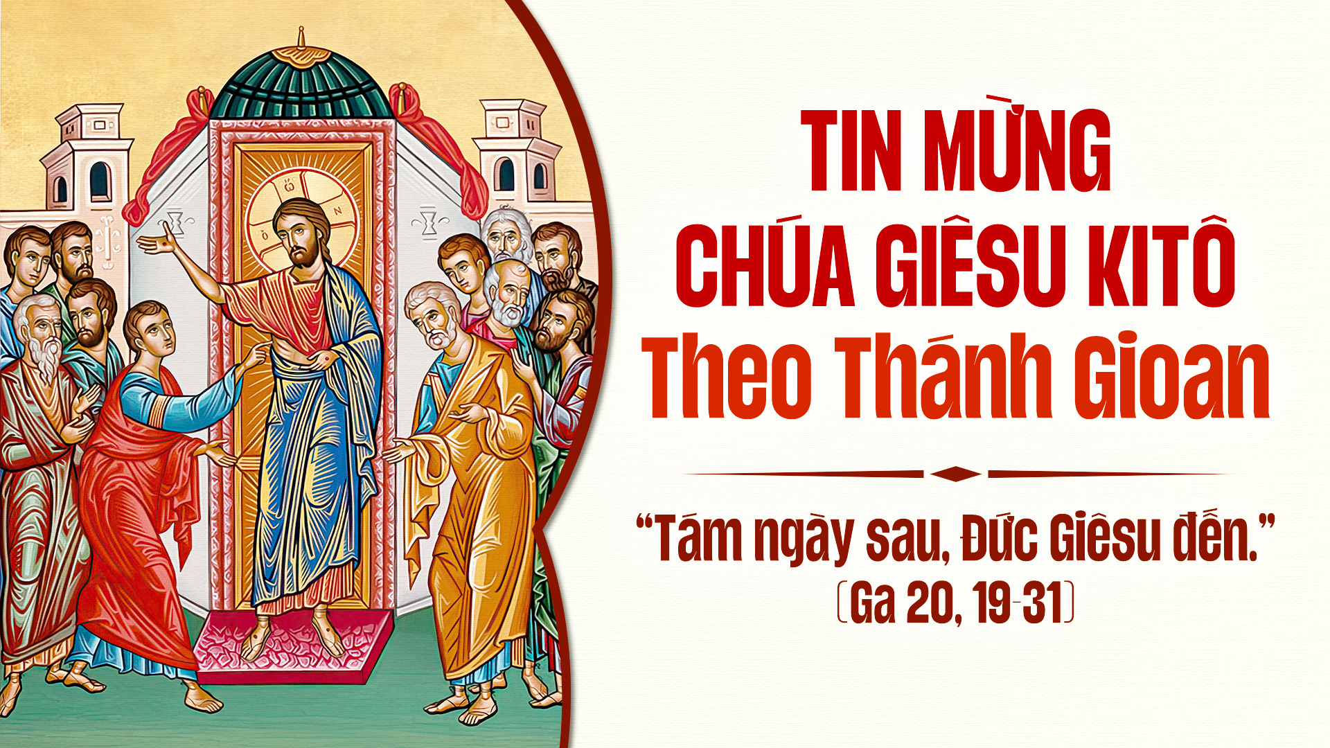

Slide 139
CT: Tôi tin kính một Thiên Chúa là Cha toàn năng.
KINH TIN KÍNH

Slide 140
Đấng tạo thành trời đất muôn vật hữu hình và vô hình.

Slide 141
Tôi tin kính một Chúa Giê-su Ki-tô Con Một Thiên Chúa,

Slide 142
sinh bởi Đức Chúa Cha từ trước muôn đời.

Slide 143
Người là Thiên Chúa bởi Thiên Chúa, Ánh Sáng bởi Ánh Sáng,

Slide 144
Thiên Chúa thật bởi Thiên Chúa Thật Được sinh ra mà không phải được tạo thành,

Slide 145
đồng bản thể với Đức Chúa Cha:nhờ Người mà muôn vật được tạo thành.

Slide 146
Vì loài người chúng ta và để cứu độ chúng ta, Người đã từ trời xuống thế.

Slide 147
Bởi phép Đức Chúa Thánh Thần Người đã nhập thể trong lòng Trinh Nữ Maria, và đã làm người.

Slide 148
Người chịu đóng đinh vào thập giá vì chúng ta, Thời quan Phong-xi-ô Phi-la-tô;

Slide 149
Người chịu khổ hình và mai táng, ngày thứ ba Người sống lại như lời Thánh Kinh.

Slide 150
Người lên trời, ngự bên hữu Đức Chúa Cha, và Người sẽ lại đến trong vinh quang

Slide 151
để phán xét kẻ sống và kẻ chết, Nước Người sẽ không bao giờ cùng.

Slide 152
Tôi tinh kính Đức Chúa Thánh Thần là Thiên Chúa, và là Đấng ban sự sống,

Slide 153
Người bởi Đức Chúa Cha và Đức Chúa Con mà ra.

Slide 154
Người được phụng thờ và tôn vinh cùng với Đức Chúa Cha và Đức Chúa Con.

Slide 155
Người đã dùng các Tiên tri mà phán dạy.

Slide 156
Tôi tin Hội Thánh duy nhất, thánh thiện, công giáo và tông truyền.

Slide 157
Tôi tuyên xưng có một Phép Rửa để tha tội.

Slide 158
Tôi trông đợi kẻ chết sống lại và sự sống đời sau. Amen.

Slide 160
DÂNG LỄ
CON DÂNG CHÚA
(Phanxicô)

Slide 161
1. Con dâng Chúa đôi tay này từng vất vả làm cho tê tái.

Slide 162
Con dâng Chúa đôi bờ vai gánh gồng nặng trĩu bao ngày,

Slide 163
con dâng Chúa đôi chân này đi tìm hạnh phúc miệt mài.

Slide 164
ĐK: Vì ngày mai con lo hôm nay,
vì tương lai con lo hiện tại,

Slide 165
vì trời đất mãi luôn vần xoay và cuộc sống bon chen từng ngày.

Slide 166
Vì lạy Chúa con luôn tin yêu, dù băn khoăn âu lo mọi điều,

Slide 167
dù ngàn tiếng khóc than đìu hiu dù đời sống đau thương còn nhiều.

Slide 168
2. Đây đôi mắt trông lên Ngài khi nỗi buồn làm cho chới với,

Slide 169
đây đau đớn se bờ môi những lần gục ngã trong đời,

Slide 170
đây mơ ước trôi qua rồi đã làm sầu héo nụ cười.

Slide 171
ĐK: Vì ngày mai con lo hôm nay,
vì tương lai con lo hiện tại,

Slide 172
vì trời đất mãi luôn vần xoay và cuộc sống bon chen từng ngày.

Slide 173
Vì lạy Chúa con luôn tin yêu, dù băn khoăn âu lo mọi điều,

Slide 174
1. Con dâng Chúa đôi tay này từng vất vả làm cho tê tái.

Slide 175
Con dâng Chúa đôi bờ vai gánh gồng nặng trĩu bao ngày,

Slide 176
con dâng Chúa đôi chân này đi tìm hạnh phúc miệt mài.

Slide 177
ĐK: Vì ngày mai con lo hôm nay,
vì tương lai con lo hiện tại,

Slide 178
vì trời đất mãi luôn vần xoay và cuộc sống bon chen từng ngày.

Slide 179
Vì lạy Chúa con luôn tin yêu, dù băn khoăn âu lo mọi điều,

Slide 180
dù ngàn tiếng khóc than đìu hiu dù đời sống đau thương còn nhiều.

Slide 181
dù ngàn tiếng khóc than đìu hiu dù đời sống đau thương còn nhiều.

Slide 182


Slide 183
KINH THÁNH, THÁNH
Thánh, Thánh, Thánh. Chúa là Thiên Chúa các đạo binh

Slide 184
Trời đất đầy vinh quang Chúa. Hoan hô Chúa trên các tầng trời.

Slide 185
Chúc tụng Đấng ngự đến nhân danh Chúa. Hoan hô Chúa trên các tầng trời.

Slide 187
CHIÊN THIÊN CHÚA
Lạy Chiên Thiên Chúa, Đấng xóa tội trần gian, xin thương xót chúng con.

Slide 188
Lạy Chiên Thiên Chúa, Đấng xóa tội trần gian: xin thương xót chúng con.

Slide 189
Lạy Chiên Thiên Chúa, Đấng xóa tội trần gian: xin ban bình an cho chúng con.

Slide 191
Các môn đệ đã nhận ra Chúa Giêsu khi Người bẻ bánh – Alleluia.
CA HIỆP LỄ

Slide 193
HIỆP LỄ
CHÚA SỐNG
LẠI RỒI
(Lm. Thành Tâm)

Slide 194
1. Chúa hóa nên người vì thương chúng ta, sống kiếp con người lam lũ hy sinh.

Slide 195
Chiến thắng khải hoàn, quyền uy cõi chết: Thiên Chúa chúng ta Phục sinh.

Slide 196
ĐK: Cùng nhau ta hát khúc hát: Chúa đã sống lại vui thay!

Slide 197
Người ơi reo lên tiếng ca Phục sinh, Al-lê-lu-ia.

Slide 198
Ðồng thanh ta hát khúc hát: Chúa đã Phục sinh quang vinh,

Slide 199
Chúa ta thương ta Người đã hiển vinh.

Slide 200
2. Hỡi những tâm hồn ngày đêm ước mơ:
Cõi phúc thiên đường trong sáng nên thơ.

Slide 201
Chúa đã sống lại vì thương anh đó, thôi hãy vui lên người ơi.

Slide 202
ĐK: Cùng nhau ta hát khúc hát: Chúa đã sống lại vui thay!

Slide 203
Người ơi reo lên tiếng ca Phục sinh, Al-lê-lu-ia.

Slide 204
Ðồng thanh ta hát khúc hát: Chúa đã Phục sinh quang vinh,

Slide 205
Chúa ta thương ta Người đã hiển vinh.

Slide 207
KẾT LỄ
DÂNG VỀ MẸ
(Lm. Kim Long)

Slide 208
ĐK. Con dâng về Mẹ một niềm tin yêu bao la, Một lòng cậy trông vàng đá.

Slide 209
Dâng lên Mẹ lời kinh như áng hương trời. Diệu huyền tỏa bay nơi nơi.

Slide 210
1. Con dâng về Mẹ: Trọn cuộc đời nơi khóc than,

Slide 211
Đường đời nguy nan Mẹ nâng đỡ cho vẹn toàn.

Slide 212
ĐK. Con dâng về Mẹ một niềm tin yêu bao la, Một lòng cậy trông vàng đá.

Slide 213
Dâng lên Mẹ lời kinh như áng hương trời. Diệu huyền tỏa bay nơi nơi.

